Slide 1



DGM 266
الإعلام والمجتمع
المحاضرة الثامنة
DGM 226
التنمية الاقتصادية في ظل التحول الرقمي في المؤسسات الإعلامية
إعداد
د/ نهلة صلاح
www.midocean.ae

Slide 2

محاور المحاضرة
أولًا: دور الإعلام الرقمي في التنمية الاقتصادية المستدامة.
أهم أدوار الإعلام الرقمي في التنمية الاقتصادية المستدامة.
‏ثانيًا: التحول الرقمي في المؤسسات الإعلامية.
مفهوم التحول الرقمي.
مفهوم تقنيات التحول الرقمي.
الأسباب التي تدفع المؤسسات الإعلامية إلى توظيف تقنيات وأدوات التحول الرقمي في صناعة المحتوى الإعلامي.
مظاهر التحول الرقمي في المؤسسات الإعلامية.
www.midocean.ae

Slide 3

أولًا: دور الإعلام الرقمي في التنمية الاقتصادية المستدامة
محاضرة
8
مقدمة:
تأتي أهمية دور الإعلام في كيفية استغلال المجال الاقتصادي بما يخدم مصلحة الوسيلة الإعلامية والدولة التي يعمل بها والجهات الأخرى، فالإعلام كما هو معروف مرآة المجتمع فإذا كان اقتصاد دولة ما قويًا سيكون هذا الأمر فرصة كبير على وسائل الإعلام بأن تتعامل مع هذه الحالة عاملًا علميًا ذكيًا لتحقيق المنفعة المشتركة للوسيلة أو جمهورها، ومن الملاحظ على سبيل المثال في منطقة الخليج العربي أن وسائل الإعلام الحكومي والخاص قد خصصت مساحة كبيرة لمواكبة الأحداث الاقتصادية فيها كونها، تحتضن آبار النفط والغاز والصناعة والسياحة وكذلك وجود مدن ومراكز تعني بالمال والاقتصاد كمركز الملك عبدالله المالي ومدينة الملك عبدالله الاقتصادية.
www.midocean.ae

Slide 4

أولًا: دور الإعلام الرقمي في التنمية الاقتصادية المستدامة
محاضرة
8
دور الإعلام الرقمي في التنمية الاقتصادية المستدامة:
تتمثل أهم أدور الإعلام الرقمي في التنمية الاقتصادية المستدامة فيما يلي:
.1التعريف بالمنجزات الاقتصادية التي حققها الوطن، كإنشاء المدن الاقتصادية، وتبسيط الإجراءات كالخدمات الإلكترونية، واعتماد المشاريع التنموية الضخمة وغيرها.
.2التعريف بالقضايا والتحديات الاقتصادية كارتفاع أو انخفاض أسعار النفط، والبطالة، والكوارث الطبيعية، وجود أنظمة ولوائح معقدة وغير واضحة.
www.midocean.ae

Slide 5

أولًا: دور الإعلام الرقمي في التنمية الاقتصادية المستدامة
محاضرة
8
.3 التعريف بالفرص الاستثمارية وسبل جلب رؤوس الأموال لاستثمارها بالداخل، وتحفيز النمو، ورعاية مناسبات لقاءات رجال وسيدات الأعمال.
.4تقديم معلومات للمجتمع بأوجه الفساد في القطاع الاقتصادي كأخبار اكتشاف فساد إداري مالي بأحد الجهات الحكومية، وكذلك توضيح مدى تعقيد بعض اللوائح والأنظمة.
.5التغطية الإعلامية الموسعة للموارد المالية للبلد مثل: النفط، الصناعة، الزراعة السياحة، وغيرها مع تقديم الشرح الوافي المبسط للجمهور.
www.midocean.ae

Slide 6

أولًا: دور الإعلام الرقمي في التنمية الاقتصادية المستدامة
محاضرة
8
6. تقديم معلومات عن أوجه القصور في التنمية الاقتصادية مثل: وجود منطقة لا تحظى بالتنمية الكافية.
‏7. متابعة التطورات الاقتصادية في داخل البلد وخارجه لتعريف المجتمع بها وبيان أفضل الممارسات الاقتصادية عالميًا وتشجيع دخولها للبلد، وكذلك التوعية من المخاطر إن وجدت كالتضخم والإغراق.
‏.8 توعية المجتمع بضرورة التصرف بحكمة مع التقلبات الاقتصادية مثل: ارتفاع الأسعار والتضخم ورعاية المناسبات العلمية التي تتناول هذه المواضيع.
www.midocean.ae

Slide 7
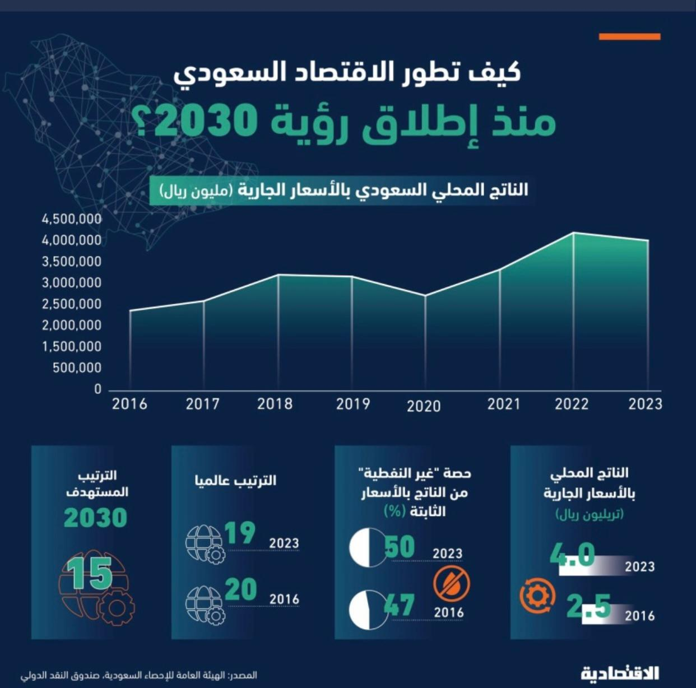
أولًا: دور الإعلام الرقمي في التنمية الاقتصادية المستدامة
محاضرة
8
.9العلم والتعليم هما من أهم الوسائل للنهوض بالمجتمعات، لذلك يشجع الإعلام المجتمع على العلم والتعلم ويتوسع في أخبارها ويكرم من يستحق التكريم.
‏.10تشجيع مختلف الجماهير للتفاعل مع المواضيع الاقتصادية، ومن ذلك فتح المجال لكتابة المقالات وإجراء الحوارات مع قادة الرأي وتنظيم الندوات واللقاءات العلمية.
‏.11تكليف المتخصصين في الإعلام الاقتصادي فقط لتغطية وتناول القضايا والمواضيع الاقتصادية، مع تشجيع وتدريب من يرغب الالتحاق بهم.
‏.12إجراء الدراسات والبحوث ومسح الرأي العام في القضايا والمواضيع الاقتصادية بالتعاون مع العلماء والباحثين في المجالات ذات العلاقة ونشرها.
www.midocean.ae

Slide 8

ثانيًا: التحول الرقمي في المؤسسات الإعلامية
محاضرة
8
مقدمة:
‏شهد المجتمع المعاصر في الآونة الأخيرة تطورات تكنولوجية سريعة في كل المجالات ولاسيما الإعلام والاتصال؛ حيث احتلت الحاسبات الإلكترونية، والأقمار الصناعية وشبكة المعلومات الدولية، والتقنيات الرقمية والذكية دورًا بارزًا في نقل وتوصيل المعلومات وكافة الرسائل الاتصالية (المرئية، المسموعة، والمقروءة، المندمجة الوسائط) إلى الجمهور المستخدم بطريقة مباشرة وغير مباشرة في نفس الوقت.
www.midocean.ae

Slide 9

ثانيًا: التحول الرقمي في المؤسسات الإعلامية
محاضرة
8
وأفرز توظيف تقنيات التحول الرقمي والتطبيقات الذكية في إنتاج المحتوى في المؤسسات الإعلامية عن ظهور العديد من الوسائل الرقمية الجديدة كالصحف الرقمية والتي فرضت نفسها على الساحة الإعلامية نتيجة الصعوبات التي تواجها الصحف الورقية في ظل ارتفاع تكاليف الطباعة والتقنيات التكنولوجية التي مكنت كافة الأفراد من الوصول إلى المعلومات والأخبار ومتابعة المستجدات والتفاعل معها بصورة فورية دون الحاجة لشراء الصحف الورقية.
www.midocean.ae

Slide 10

‏
محاضرة
8
ثانيًا: التحول الرقمي في المؤسسات الإعلامية
‏‏وتشهد صناعة الإعلام ظهور حقبة جديدة نتيجة للتطورات المتسارعة في التكنولوجيا، و تزايد الاعتماد على صحافة الذكاء الاصطناعي، وهو ما أطلق عليه البعض الثورة الصناعية الرابعة، ومن أبرز مظاهرها في مجال العمل الإعلامي، تزايد القدرات الآلية في معالجة البيانات و تقديم نشرة الأخبار والبرامج التلفزيونية، كما توفر تطبيقات الذكاء الصناعي إلى وسائل الإعلام أدوات أكثر تقدمًا وسرعة في نقل الخبر إلى المتلقي عبر استخدام الخوارزميات لتطوير المحتوى الإعلامي و كتابة القصص والأخبار الصحفية والتحقق من صحة الأخبار المزيفة.
www.midocean.ae

Slide 11

‏
محاضرة
8
ثانيًا: التحول الرقمي في المؤسسات الإعلامية
وقد أدى ذلك إلى إحداث تغييرات كبيرة في قدرة وسائل الإعلام على التأثير وسرعة مخاطبة الجمهور، الأمر الذي سيضاعف من التنافسية بين وسائل الإعلام و تقليل تكلفة المنتج الإعلامي، و هو ما يتطلب من العاملين بالمؤسسات الإعلامية الاستعداد لهذه التقنيات الحديثة والوعي بأهميتها.
www.midocean.ae

Slide 12

‏
محاضرة
8
ثانيًا: التحول الرقمي في المؤسسات الإعلامية
وفي ظل اتجاه بعض المؤسسات الصحفية العربية التي أعلنت بدء استخدامها أو تخطيطها للاستفادة من هذه التقنيات سواء من خلال تدشين غرف الأخبار المدمجة وصالات التحرير الذكية وغيرها من أشكال استخدام تقنيات الذكاء الاصطناعي بشكل أو بأخر في مجال صناعة الأخبار، بما يتوافق مع السياسات الحكومية التي وضعت توظيف تقنيات الذكاء الاصطناعي ضمن الخطة التنموية لرؤية 2030في مصر والمملكة العربية السعودية والتي تركز أحد مقوماتها الأساسية على تشجيع الابتكار.
www.midocean.ae

Slide 13

ثانيًا: التحول الرقمي في المؤسسات الإعلامية
محاضرة
8
مفهوم التحول الرقمي:
‏هو عبارة عن توفر وامتلاك الأجهزة والوسائل والأدوات والبرمجيات والتقنيات والطرق التي تساعد المؤسسات الإعلامية على معالجة البيانات والمعلومات رقميًا وإمكانية استرجاعها وتخزينها ونقلها إلى الجمهور بطرق غير تقليدية.
www.midocean.ae

Slide 14
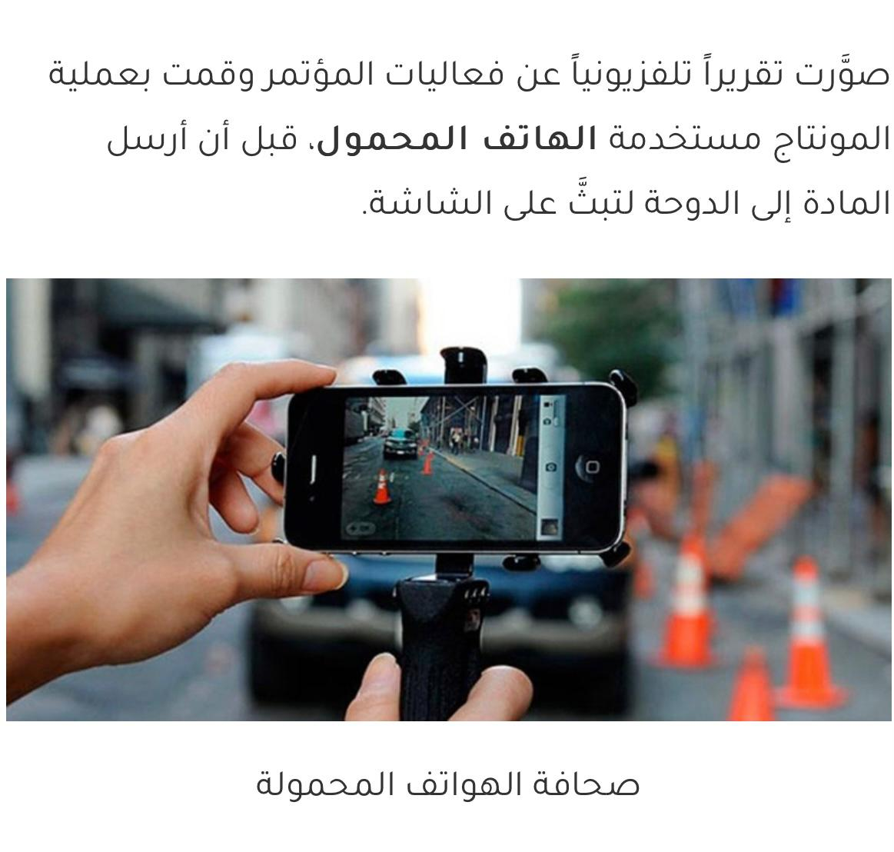
ثانيًا: التحول الرقمي في المؤسسات الإعلامية
محاضرة
8
مفهوم تقنيات التحول الرقمي:
هى التي تضم ‏عدد من أدوات وتقنيات وآليات وخدمات وأجهزة الاتصال الرقمي المتعددة و المختلفة وتشمل العديد من التقنيات منها: تقنيات الحاسبات الآلية، الشبكة العنكبوتية (الويب) المواقع الإلكترونية، المنصات الرقمية الاجتماعية (الفيس بوك ، تويتر، انستجرام، يوتيوب...إلخ)، النقل المتدفق للصوت والفيديو، غرف الدردشة، التصوير الرقمي، تقنيات صحافة الهواتف الذكية.
www.midocean.ae

Slide 15
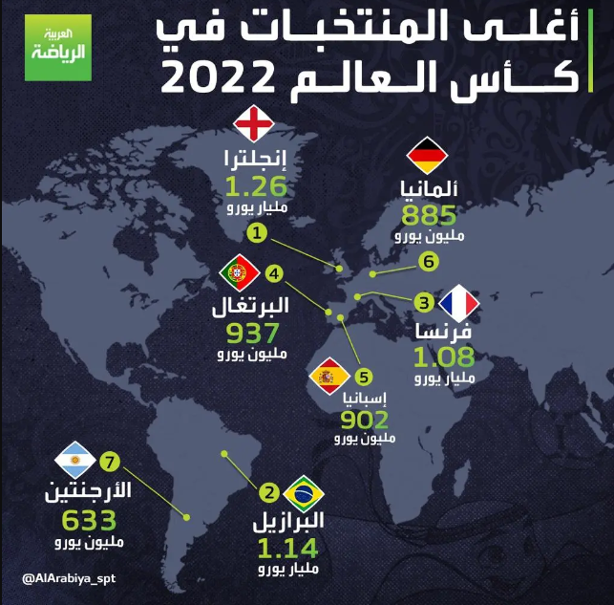
ثانيًا: التحول الرقمي في المؤسسات الإعلامية
محاضرة
8
وتطبيقات الوسائط المتعددة (النصوص الفائقة، ‏النصوص الرقمية، الصور الرقمية، الفيديو الرقمي، الرسوم الرقمية، الإنفوجرافيك، الصوت الرقمي، الصحف الرقمية، أدوات الطباعة الرقمية، الصحافة الصوتية (البودكاست)، التدوين الرقمي عبر مواقع الصحف والمجلات الرقمية، و العديد من التقنيات الحديثة والمتجددة في مجال إنتاج ونشر وتوزيع المضامين الإعلامية والاتصالية.
www.midocean.ae

Slide 16

ثانيًا: التحول الرقمي في المؤسسات الإعلامية
محاضرة
8
نموذج لصحافة البودكاست
www.midocean.ae

Slide 17

ثانيًا: التحول الرقمي في المؤسسات الإعلامية
محاضرة
8
الأسباب التي تدفع المؤسسات الإعلامية إلى توظيف تقنيات وأدوات التحول الرقمي في صناعة المحتوى الإعلامي:
.1يوفر استخدام تقنيات وأدوات التحول الرقمي التكلفة والجهد بشكل كبير.
.2يحسن توظيف تقنيات التحول الرقمي في المؤسسات الإعلامية الكفاءة التشغيلية وينظمها.
‏.3يعمل على تحسين جودة الخدمة وتبسيط الإجراءات للحصول على الخدمة المقدمة للمستفيدين.
www.midocean.ae

Slide 18

ثانيًا: التحول الرقمي في المؤسسات الإعلامية
محاضرة
8
.4يخلق التحول الرقمي فرص لتقديم خدمات مبتكرة وإبداعية بعيدًا عن الطرق التقليدية في تقديم الخدمات.
‏ .5تساعد تقنيات وأدوات التحول الرقمي المؤسسات والشركات الإعلامية على التوسع والانتشار في نظام أوسع والوصول إلى شريحة أكبر من الجمهور.
www.midocean.ae

Slide 19
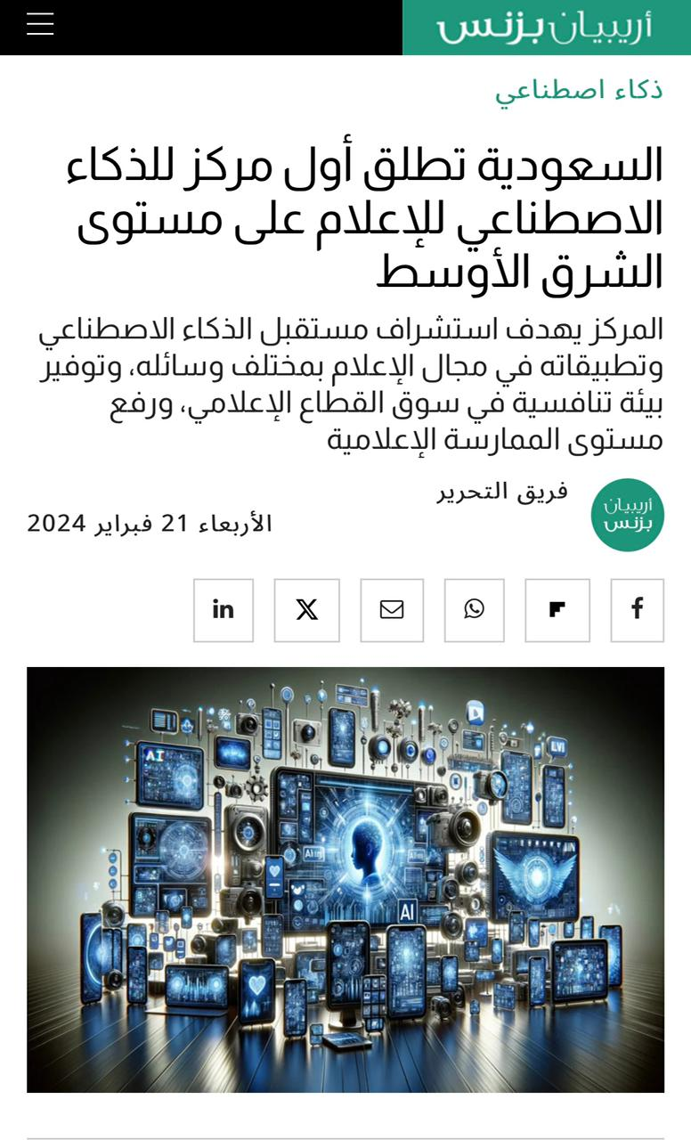
ثانيًا: التحول الرقمي في المؤسسات الإعلامية
محاضرة
8
مظاهر التحول الرقمي في المؤسسات الإعلامية:
المؤسسات الإعلامية السعودية:
‏أطلقت المملكة العربية السعودية مركزًا للذكاء الاصطناعي في الإعلام، ‏والذي يعد المركز الأول من نوعه في منطقة الشرق الأوسط، ‏ويُعني المركز بتحقيق الاستفادة من تقنيات الذكاء الاصطناعي التوليدي في الإعلام.
وقد تم تدشين المركز خلال حفل افتتاح المنتدى السعودي للإعلام بنسخته الثالثة في الرياض من قبل وزير الإعلام السعودي سلمان الدوسري ورئيس الهيئة السعودية للبيانات والذكاء الاصطناعي الدكتور عبد الله بن شرف الغامدي.
www.midocean.ae

Slide 20
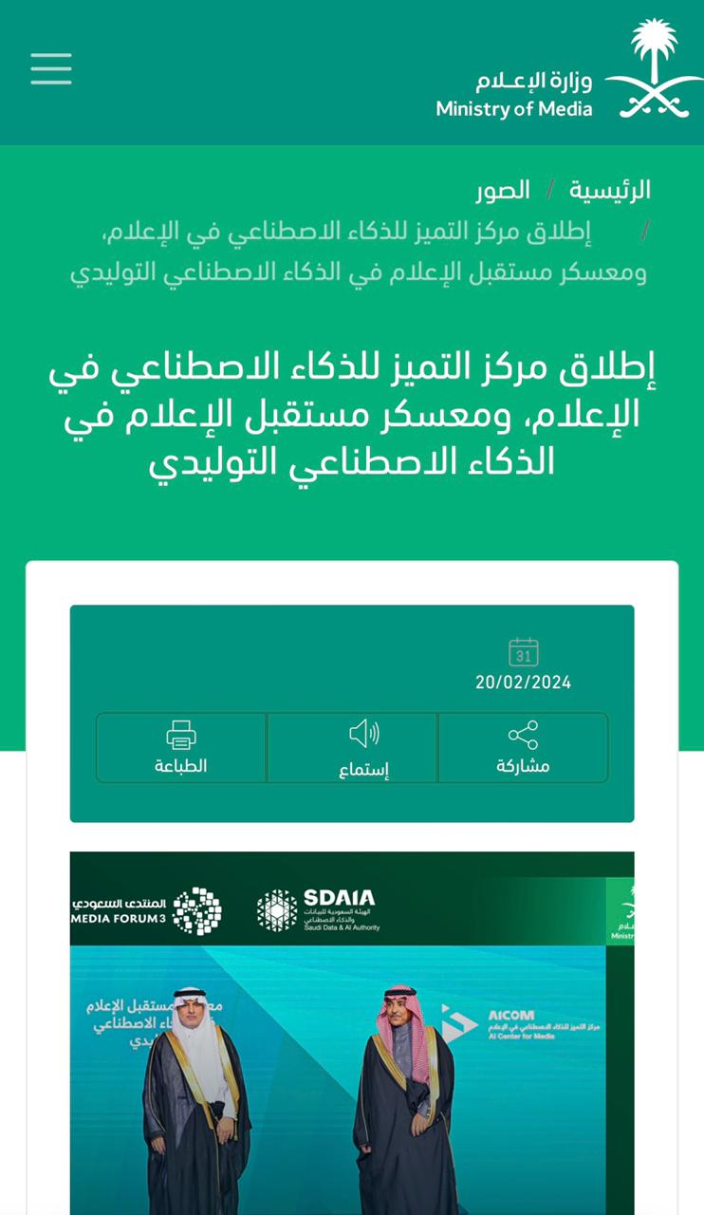
ثانيًا: التحول الرقمي في المؤسسات الإعلامية
محاضرة
8
وتم إنشاء المركز من أجل تعزيز دور المملكة كواحدة من رواد التقنية والابتكار في مجال الإعلام والذكاء الاصطناعي وتطوير القطاع الإعلامي واستثمار التقنيات المتقدمة لخدمة المجتمع وتطوير الاقتصاد الوطني.
والمركز يهدف استشراف مستقبل الذكاء الاصطناعي وتطبيقاته في مجال الإعلام بمختلف وسائله وتوفير بيئة تنافسية في سوق القطاع الإعلامي، ورفع مستوى الممارسة الإعلامية.
وأيضا تم إطلاق « معسكر مستقبل الذكاء الاصطناعي التوليد في الإعلام » الذي يهدف إلى رفع مستوى مهارات الإعلاميين في مجال الذكاء الاصطناعي وتزويدهم بالمعارف اللازمة لاستخدام هذه التقنيات بشكل متقدم في صناعة المحتوى الإعلامي.
‏
www.midocean.ae

Slide 21

ثانيًا: التحول الرقمي في المؤسسات الإعلامية
محاضرة
8
ويعمل مركز التميز للذكاء الاصطناعي في الإعلام على متابعة انعكاسات تقنيات البيانات والذكاء الاصطناعي على الإعلام و تفعيل استخداماتها بشكل يخدم رسالة المملكة الإعلامية وبناء مؤشرات تكفل استخدام البيانات و الذكاء الاصطناعي بطريقة مسؤولة في الإعلام والتعاون مع المؤسسات العالمية المتخصصة في البيانات و الذكاء الاصطناعي، بما ينعكس إيجابًا على دعم مهام وسائل الإعلام، إضافة إلى تشجيع المشروعات المشتركة بين الجامعات والشركات التقنية للبحث في تقنيات البيانات و الذكاء الاصطناعي، ودعم الأهداف الاستراتيجية لترسيخ مكانة المملكة كونها دولة مؤثرة في العالم من خلال تبني تقنيات الذكاء الاصطناعي
‏
www.midocean.ae

Slide 22

ثانيًا: التحول الرقمي في المؤسسات الإعلامية
محاضرة
8
‏كما يتابع مركز التميز آخر تطورات استخدام تقنيات البيانات و الذكاء الاصطناعي في العالم، ودعم قطاع الإعلام بتوجهات هذه التقنيات المستقبلية و انعكاساتها على طبيعة الممارسة الإعلامية؛ ليتمكن الإعلامي السعودي من القيام برسالته الوطنية على أكمل وجه عبر توظيف البيانات و الذكاء الاصطناعي في الإعلام بمختلف وسائله المرئية والمقروء والمسموعة بما يضمن مواكبة التطور التقني المستمر لوسائل الإعلام المحلية.
www.midocean.ae

Slide 23

ثانيًا: التحول الرقمي في المؤسسات الإعلامية
محاضرة
8
وأشارت إحدى الدراسات العربية إلى أن استخدام تقنيات الذكاء الاصطناعي في المؤسسات الصحفية المصرية والسعودية، اقتصر هذا الاستخدام في كثير من الأحيان على تصحيح الأخطاء اللغوية والمهنية بشكل آلي وإنتاج الأخبار بشكل آلي، وتتبع الأخبار العاجلة، والاستفادة من إحصائيات مستخدمي المنصات المتعددة في التخطيط لتطوير المحتوى الصحفي، و إجراء بحث بشكل آلي و تزويد الصحفيين بالمعلومات الجديدة واكتشاف الأخبار الزائفة والمفبركة، وتحويل الأخبار إلى فيديوهات ورسوم بيانية، وربط المعلومات ببعضها البعض والاستفادة منها صحفيًا، و فحص الحقائق بشكل سريع و موثوق.
www.midocean.ae

Slide 24

ثانيًا: التحول الرقمي في المؤسسات الإعلامية
محاضرة
8
‏المؤسسات الإعلامية الإماراتية:
‏ .1أول مذيع إخباري "روبوت" ناطق بالعربية في العالم:
طورت مؤسسة أبو ظبي للإعلام أول مذيع باستخدام تقنيات الذكاء الاصطناعي ليقدم النشرات الإخبارية باللغتين العربية والإنجليزية على مختلف قنوات شبكة تلفزيون أبوظبي في إطار شراكة مع شركة "سوجو" الصينية بشكل يحاكي إلى حد كبير ملامح المذيع الحقيقي صوتًا وتفاعلًا.
www.midocean.ae

Slide 25
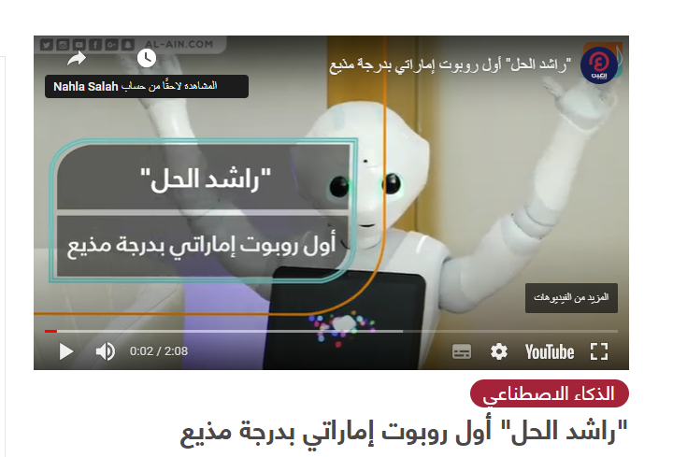
ثانيًا: التحول الرقمي في المؤسسات الإعلامية
محاضرة
8
.2راشد الحل:
أطلقت مؤسسة دبي للإعلام عام 2019أول روبوت مذيع باسم " راشد الحل" لإجراء حوارات إعلامية باللغة العربية باستخدام خوارزميات الذكاء الاصطناعي ليشارك في برنامج المؤشر على قناة سما دبي الذي يقدمه الإعلامي الإماراتي مروان الحل ليحاور " الروبوت المذيع" وزير دولة الإمارات للذكاء الاصطناعي سعادة عمر بن سلطان العلماء.
www.midocean.ae

Slide 26
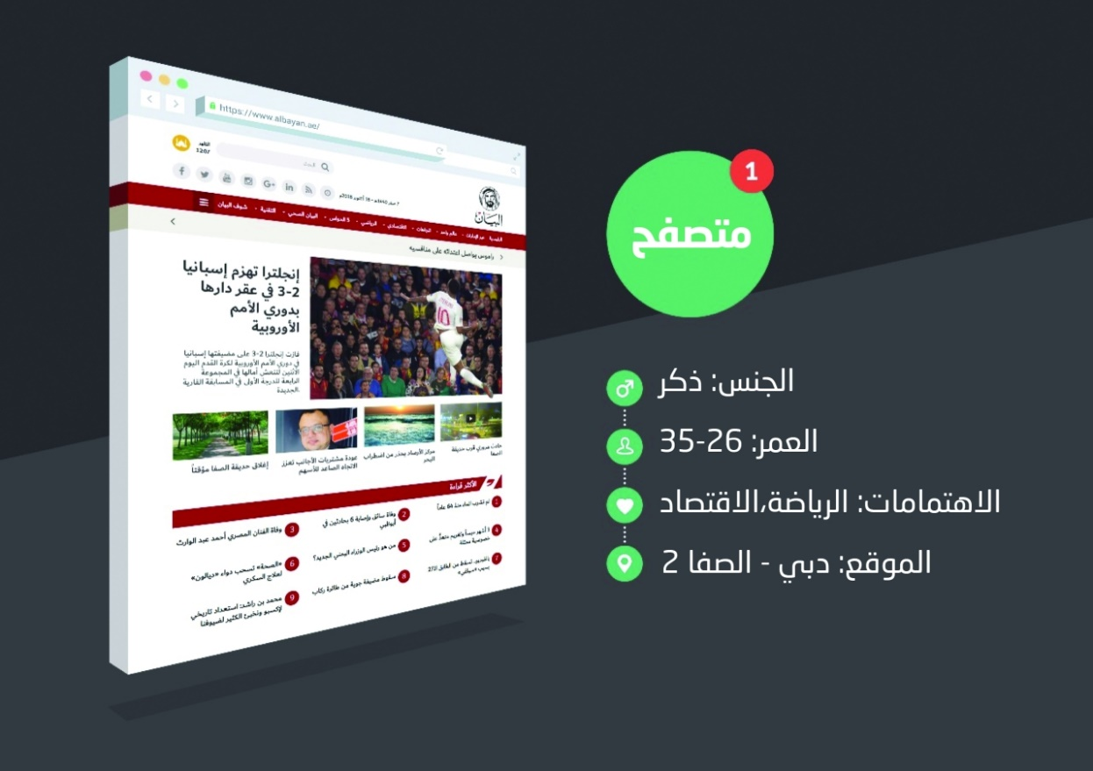
ثانيًا: التحول الرقمي في المؤسسات الإعلامية
محاضرة
8
‏ .3تقنية "التخصيص الذكي" بموقع البيان الإلكتروني:
‏واكب موقع جريدة البيان الإلكتروني عالم الذكاء الاصطناعي عبر تقنية « التخصيص الذكي» لتتيح لكل متصفح موقعه الخاص، بحسب جنسه وعمره ومكانه وسميت هذه الخاصية ب(بياني -موقع لكل قارئ)، ‏لتضفي تجربة تصفح فريدة لكل زائر لا تشبه غيره عبر المساعد الافتراضي الصوتي للبيان وخواص
" التعرف الصوتي" والتحليل التنبئي" و "القارئ الآلي" لتكون بذلك أول موقع عربي إخباري يطبق هذه التقنيات.
www.midocean.ae

Slide 27
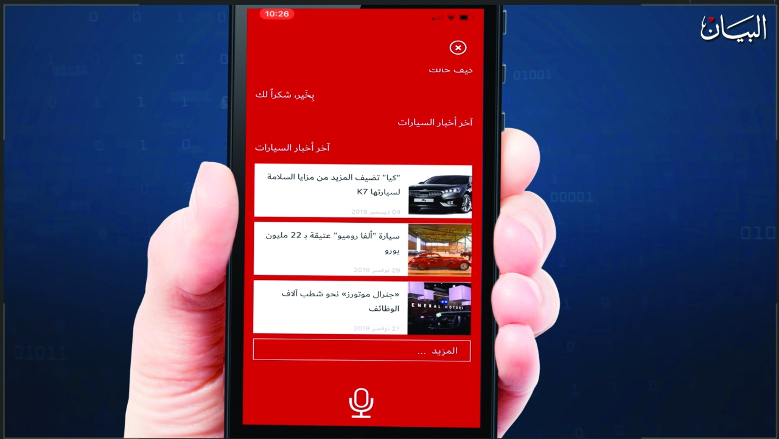
ثانيًا: التحول الرقمي في المؤسسات الإعلامية
محاضرة
8
سيكون بوسع المستخدم، على سبيل المثال، أن يستخدم عبارة مثل: « مرحباً، البيان، أحتاج إلى أن أحصل على أحدث أخبار اليوم»، وفي ثوانٍ يصدر صوت من الشاشة: «مرحباً، تفضل»، ويتغير شكل الشاشة مُظهراً الأخبار المطلوبة.
خاصية التعريف الصوتي والتحليل التنبئي والقارئ الآلي على موقع البيان
www.midocean.ae

Slide 28
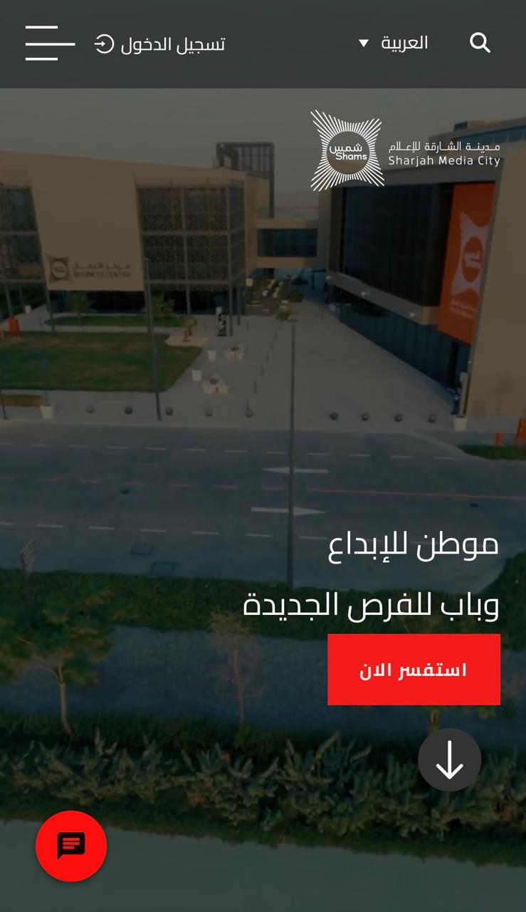
ثانيًا: التحول الرقمي في المؤسسات الإعلامية
محاضرة
8
.4 مدينة الشارقة للإعلام (شمس) نموذج للمدن الحرة الذكية:
‏تعتبر مدينة الشارقة للإعلام أول مدينة إعلامية بالإمارات تستخدم الذكاء الاصطناعي لتقدم جميع خدماتها المتوفرة والمقدمة لتتم إلكترونيا بأنظمة ذكية متطورة على مدار الساعة؛ للاستفادة منها في تعزيز التحول الرقمي، لتمثل نموذجًا للمدن الحرة الذكية التي توفر بيئة مثالية للأشخاص المبدعين الناجحين للتواصل والعمل مع أقرانهم وتوفير دعم موثق لشركات الإعلام لإنتاج المحتوى والأفلام والبرامج التلفزيونية.
www.midocean.ae

Slide 29

ثانيًا: التحول الرقمي في المؤسسات الإعلامية
محاضرة
8
وكالة الأسوشيتدبرس الأمريكية :
من أوائل المنصات الإعلامية التي استخدمت تقنيات الذكاء الاصطناعي في العمل الصحفي، فقد وظفت هذه التقنيات في إنتاج تقارير اقتصادية ربع سنوية عن الدخول المالية و النتيجة كانت إيجابية جدًا على مستوى الكم والكيف معًا، فقد ساهمت التقنيات الجديدة في إنجاز أكثر من 3000 تقريرًا كان يستغرق من الصحفيين الكثير من الوقت والمجهود، كما تضمنت تلك التقارير ‏نصائح الخبراء و الأرقام والحقائق الواردة بشكل دقيق.
www.midocean.ae

Slide 30

ثانيًا: التحول الرقمي في المؤسسات الإعلامية
محاضرة
8
كما استخدمت الوكالة تقنيات الذكاء الاصطناعي في تقريرها الرياضي لأول مرة عام2012 وتوفر الآن معظم ما تقدمه بوابتها الرياضية للمشتركين بالنظام الآلي، كما استخدمت نظام الأتمتة ‏لإنتاج ملخصات لجميع ألعاب دوري البيسبول المصغر التابع لمنظمة البيسبول العالمية، بالإضافة إلى ما يقارب 4500قصة عن أرباح الشركات الأمريكية كل ثلاثة أشهر.
www.midocean.ae

Slide 31
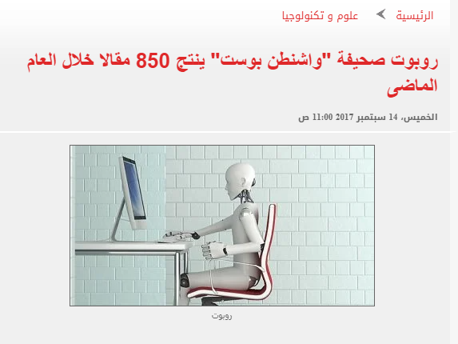
ثانيًا: التحول الرقمي في المؤسسات الإعلامية
محاضرة
8
واشنطن بوست الأمريكية:
تمتلك الصحيفة أدوات الذكاء الاصطناعي التي من خلالها استطاعت استخدام برنامج " المراسل الروبوت" المعروف" Heliograf” ‏الذي يعتمد على الذكاء الاصطناعي، وهو الروبوت المراسل لواشنطن بوست، فقد استطاع أن ينجز 850 موضوعًا صحافيًا، كانت بدايتها 300 تقرير حول “أولمبياد ريو دي جانيرو" وذلك خلال عام، ‏وبعد هذه التجربة الناجحة استخدمت الجريدة "الروبوت" في تغطية سباق الانتخابات الأمريكية يوم الانتخابات، ‏ودوري كرة القدم للمدارس الثانوية في واشنطن، إلى جانب إنتاج العديد من القصص والتغريدات المختلفة.
www.midocean.ae

Slide 32
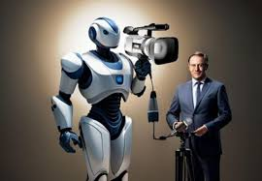
ثانيًا: التحول الرقمي في المؤسسات الإعلامية
محاضرة
8
كما تستخدم واشنطن بوست تقنيات الذكاء الاصطناعي لتنبيه الصحفيين والمرسلين إلى الأشياء التي قد لا يرونها أو لفت انتباههم إلى سباق معين لم يتوقعوا أن يكون قريبا منهم، كما وحصلت "البوست" على جائزة التميز في استخدام الروبوتات عن عملهم الإعلامي، ومع ذلك فإن «البوست» تستخدم هذا النظام لا لتحل محل الصحفيين ولكن لمساعدتهم وجعل وظائفهم أسهل وأسرع.
www.midocean.ae

Slide 33

ثانيًا: التحول الرقمي في المؤسسات الإعلامية
محاضرة
8
صحيفة نيويورك تايمز:
تستخدم الصحيفة الأمريكية إحدى أدوات الذكاء الاصطناعي لتضفي الطابع البشري على النشرات الإخبارية والمساعدة في الإشراف على التعليقات والتعرف على الصور من خلال رقمنتها وخدمة القراء برسائل إخبارية تحتوي على قصص إخبارية قد تكون فاتتهم، كما أن التايمز تنشر عددًا لا يحصى من القصص الإخبارية ومقالات الرأي وأيضًا يقوم محررو النشرات الإخبارية باستخدام الذكاء الصناعي، للقيام بعدة مهام صحفية داخل غرفة الأخبار بهدف مضاعفة الإنتاج الصحفي.
www.midocean.ae

Slide 34
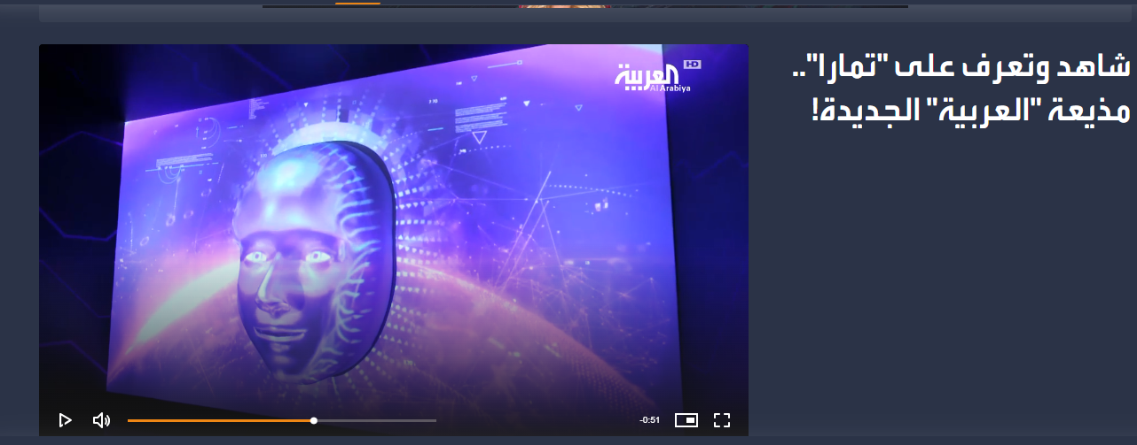
ثانيًا: التحول الرقمي في المؤسسات الإعلامية
محاضرة
8
‏‏
‏ قناة العربية:
يعمل روبوت تمارا ضمن مشروع العربية للذكاء الاصطناعي على ثلاث مراحل كان يقوم بها الإنسان الصحفي، وتستهلك منه جهدًا ووقتًا و تشكل فاصلا زمنيًا بين زمن وقوع الحدث ولحظة وصوله للجمهور حول العالم، ويقوم روبوت " تمارا" في المرحلة الأولى بعملية الرصد الإعلامي إذ يراقب الصحفي وكالات أخبار ووسائل إعلام حول العالم للاطلاع على ما يجري وتكوين صورة شاملة للأحداث، في حين لا يستطيع الصحفي رصد أعداد هائلة من وسائل الإعلام، بينما تستطيع "تمارا" رصد ستة آلاف موقع إعلامي، وفحص مواقع التواصل الاجتماعي بشكل عميق لمعرفة ما يتداوله الجمهور.
www.midocean.ae

Slide 35
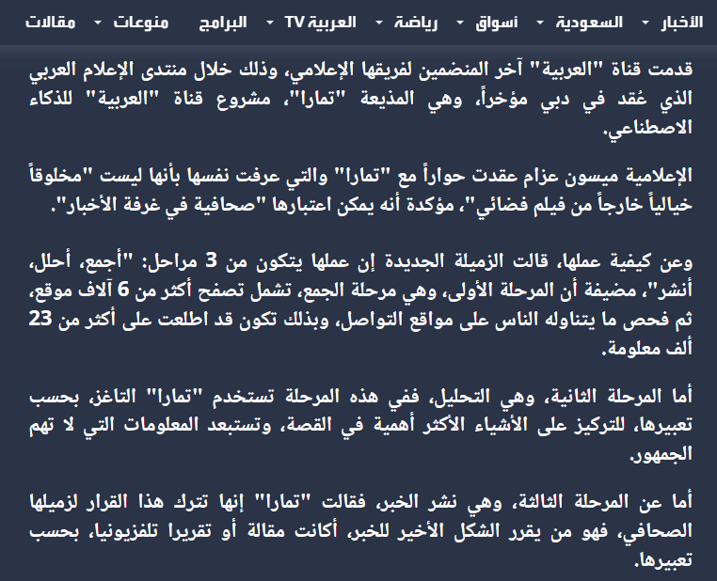
ثانيًا: التحول الرقمي في المؤسسات الإعلامية
محاضرة
8
لتطالع بهذه الطريقة على 23ألف معلومة خلال المرحلة الأولى فقط، أما المرحلة الثانية من عمل الصحفي تتعلق بتصنيفه للمعلومات التي عثر عليها خلال عملية الرصد، و ترتيبها من حيث الأهمية بالنسبة للجمهور الذي يتوجه له بالمعلومة، واستبعاد المعلومات غير المهمة وهذه العملية باتت اليوم أيضًا من اختصاص روبرت "تمارا" أما مرحلة النشر، وهى المرحلة الثالثة فلا تتخذ بها "تمارا" قرارا نهائيا، بل تتركها لتقييم زملائها البشر الذين يحددون الشكل النهائي للمحتوى الإعلامي الذي سيقرأه الجمهور، ‏ولم تكن تمارا أول الروبوتات العاملة في المجال الصحفي، إذ سبقها زميلها الصيني" Xiao Nan” بكتابة أول مقال له وكان مكونًا من 300 حرفًا.
www.midocean.ae

Slide 36
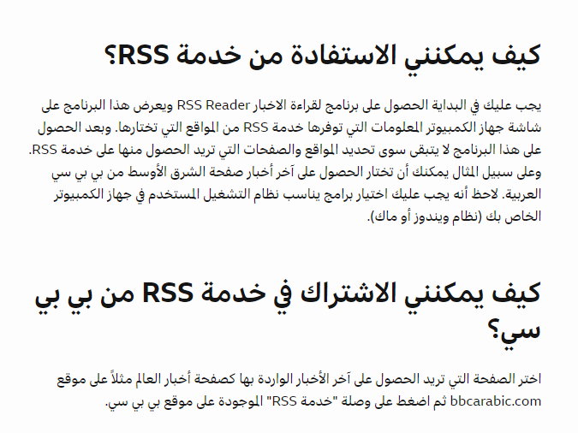
ثانيًا: التحول الرقمي في المؤسسات الإعلامية
محاضرة
8
‏هيئة الإذاعة البريطانية BBC:
‏أنشأت أدوات الذكاء الاصطناعي، حيث تعتمد على برمجة التطبيقات لتجميع الأخبار واستخراج المحتوى وتأخذ المقالات من BBC ومواقع إخبارية أخرى وتقوم بتحليلها تلقائيًا وتضيفها مع البيانات المستخرجة ذات الصلة ويتم تجميع تلك البيانات في أربع فئات وهى الأشخاص والأماكن والمنظمات والأشياء، كما وتقوم «BBC Juicer» بمراجعة حوالي 850 مزود من مقتطفات الأخبار «Rss» من منافذ الأخبار الدولية والوطنية والمحلية، وقد بدأت مع المصادر البريطانية وغيرها من مصادر اللغة الإنجليزية وتتوسع إلى لغات أخرى.
www.midocean.ae

Slide 37
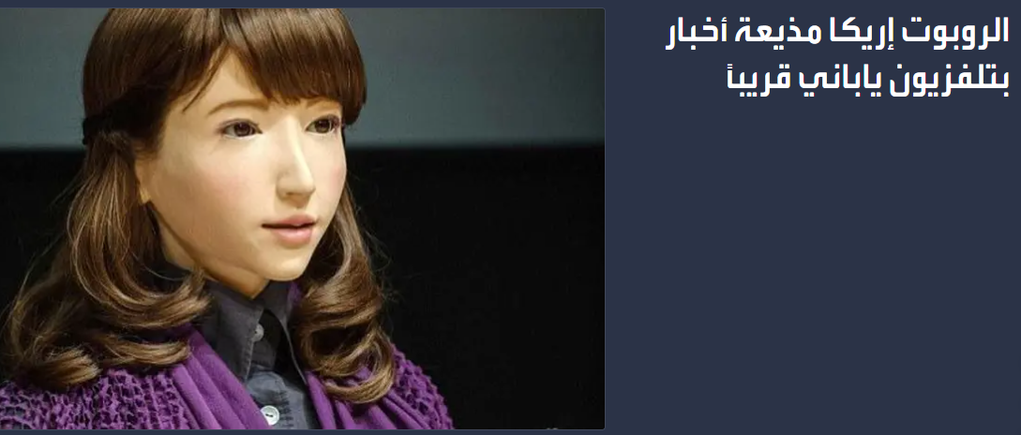
ثانيًا: التحول الرقمي في المؤسسات الإعلامية
محاضرة
8
تجربة المذيع الروبوت:
وفي ظل ثورة الذكاء الاصطناعي والروبوت، لن يقتصر الأمر في المستقبل على تحرير الأخبار فقط، بل قد تشاهد روبوتًا يقدم لك نشرات الأخبار على شاشات التلفزيون، فالروبوت "إريكا" أصبحت قادرة على قراءة الأخبار التليفزيونية في اليابان، بعد سنوات طويلة من التطور على يد المصمم هيروشي إيشيغورو، الذي يقول ستستبدل بأحد مقدمي الأخبار الروبوت، كما أن مايكروسوفت أطلقت في عام 2015 أول روبوت تلفزيوني Xiao Ice, والذي قدم وقتها الأخبار الصباحية في الصين ومع ظهور المذيع بتقنية الذكاء الاصطناعي، يبدو إيذانا بنقطة تحول كبيرة في عالم الإعلام.
‏
‏
www.midocean.ae

Slide 38

ثانيًا: التحول الرقمي في المؤسسات الإعلامية
محاضرة
8
‏
وهى أيضًا تجربة رائدة لن يمض وقت طويل قبل أن تنتشر هذه التجربة في العديد من المؤسسات الإعلامية في دول العالم، لاسيما انتشار هذا الشكل من المذيعين، سيكون الإعلام التقليدي قد داخل نفقًا مظلمًا جديدًا، بعد ثورة الصحافة الرقمية، التي تؤكد سيادتها يوما بعد يوم وتمددها على حساب الصحافة الورقية، الأمر الذي يتطلب سرعة تحرك حقيقية لتطوير الإعلام التقليدي القائم على العنصر البشري قبل فوات الأوان.
www.midocean.ae

Slide 39

ثانيًا: التحول الرقمي في المؤسسات الإعلامية
محاضرة
8
لذا من الضروري على القائمين بالاتصال في المؤسسات الإعلامية وخاصة العربية أن تلتحق بقطار التكنولوجيا الحديثة وخاصة افرازات الثورة الصناعية الرابعة من تقنيات الذكاء الاصطناعي و العمل على إعادة هيكلة مؤسسات الإعلام في كل مراحل العملية الاتصالية على مستوى القائم بالاتصال وعلى مستوى المؤسسة ذاتها من حيث السياسية التحريرية، ‏ونظم الاتصال التقني، بما يتماشى مع متطلبات تكنولوجيا الذكاء الاصطناعي.
www.midocean.ae

Slide 40

ثانيًا: التحول الرقمي في المؤسسات الإعلامية
محاضرة
8
وفي إطار مع سبق أكدت إحدى الدراسات العربية أن توظيف تكنولوجيا الذكاء الاصطناعي في المؤسسات الإعلامية أظهر جوانب إيجابية عملت على مساعدة القائم بالاتصال في تطوير أدائهم المهني، مما انعكس على زيادة جودة المحتوى الصحفي ومهنية ومصداقيته، إلا أن توظيفها في المؤسسات الإعلامية العربية مازال محدودًا مقارنة بالمؤسسات العالمية، ومازال توظيفه تحت تجربة الاستخدام الحذر فهو بحاجة إلى تطوير البرامج والأدوات القادرة على التعامل مع تعقيدات العمل الصحفي، كمان أن جزء كبير من هذه الأدوات والتقنيات غير معربة، وبالتالي تشكل تحديات أخلاقية ومهنية للعمل الإعلامي.
www.midocean.ae

Slide 41
ملخص المحاضرة
محاضرة
8
أولًا: دور الإعلام الرقمي في التنمية الاقتصادية المستدامة.
أهم أدوار الإعلام الرقمي في التنمية الاقتصادية المستدامة.
‏ثانيًا: التحول الرقمي في المؤسسات الإعلامية.
مفهوم التحول الرقمي.
مفهوم تقنيات التحول الرقمي.
الأسباب التي تدفع المؤسسات الإعلامية إلى توظيف تقنيات وأدوات التحول الرقمي في صناعة المحتوى الإعلامي.
مظاهر التحول الرقمي في المؤسسات الإعلامية.
www.midocean.ae

Slide 42



شكرًا لاستماعكم

